Slide 1
Francisco Retamar
Desarrollo Web - Coderhouse
46830

Slide 2
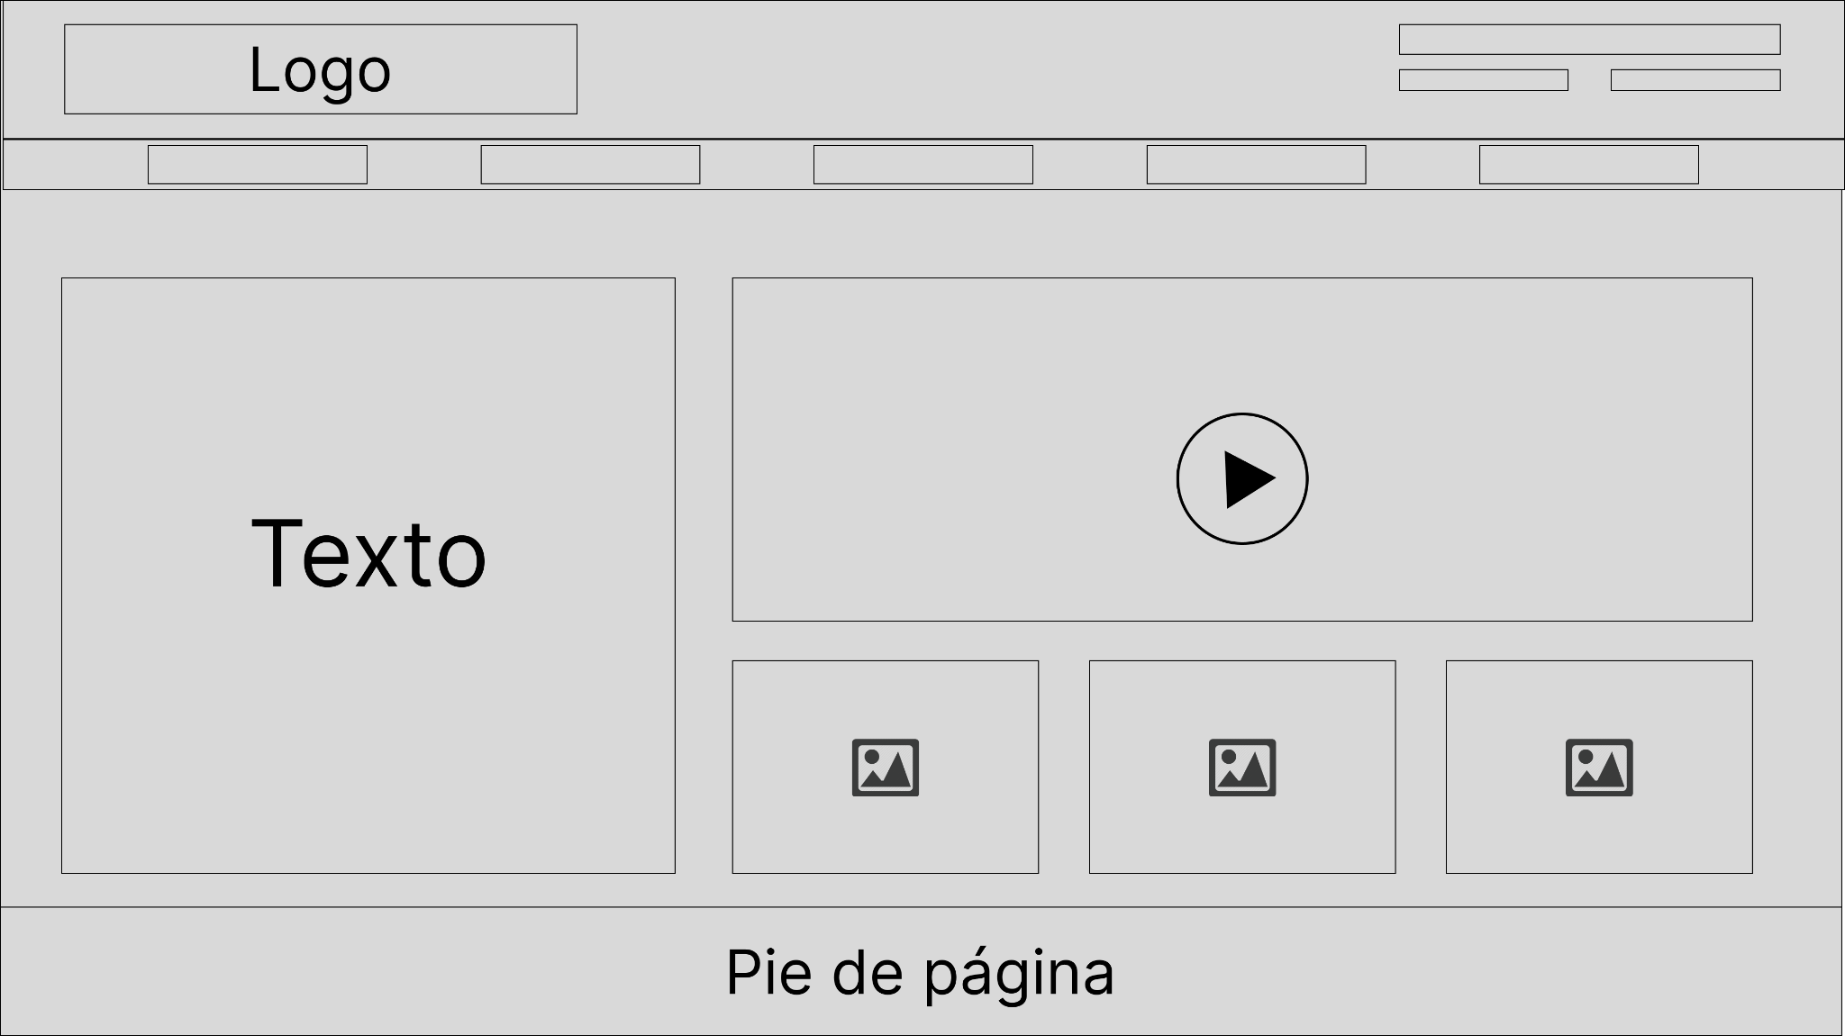
Wireframes - Index
Link a Figma

Slide 3
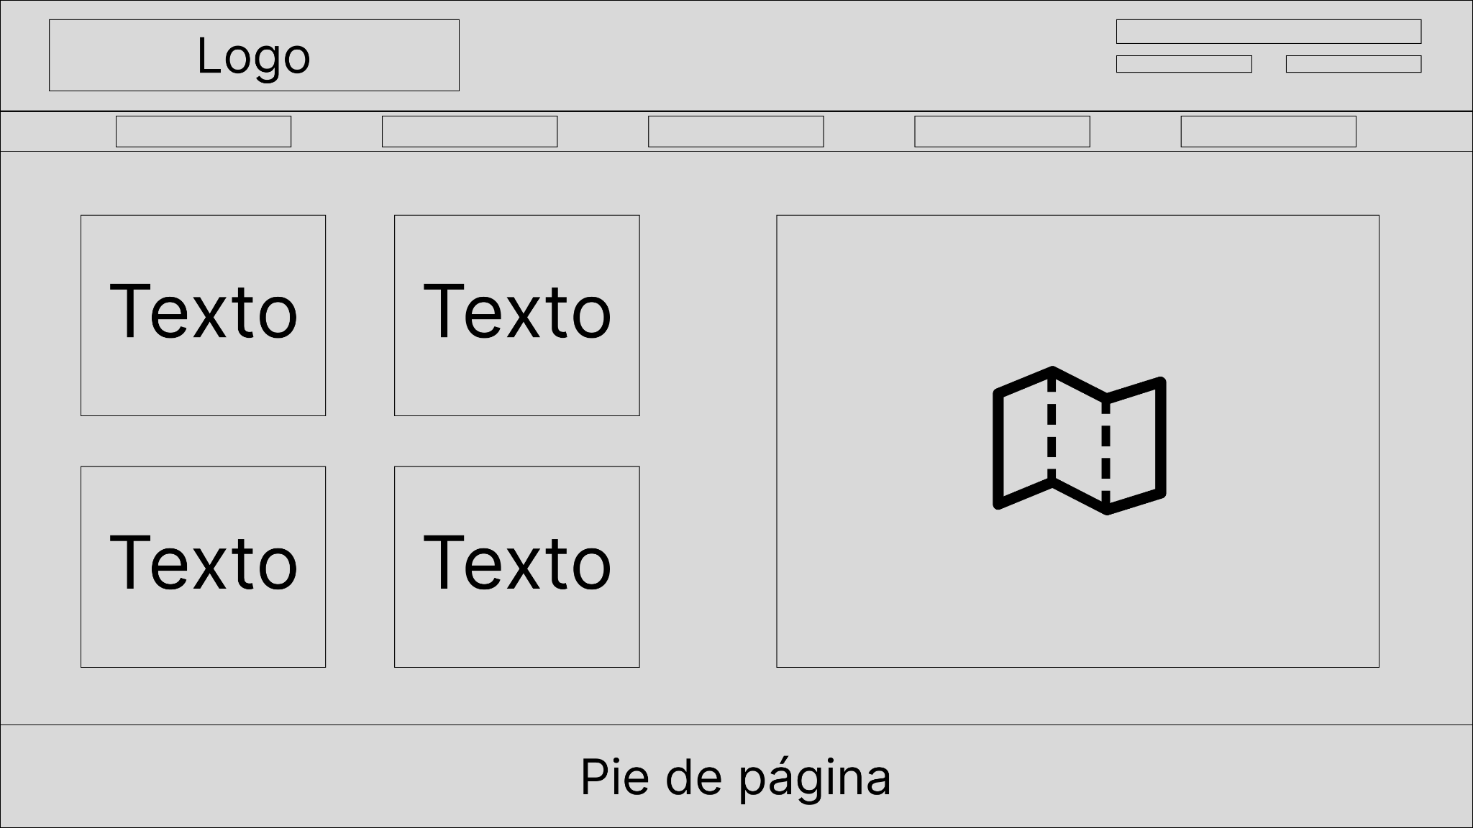
Wireframes - Donde estamos
Link a Figma

Slide 4
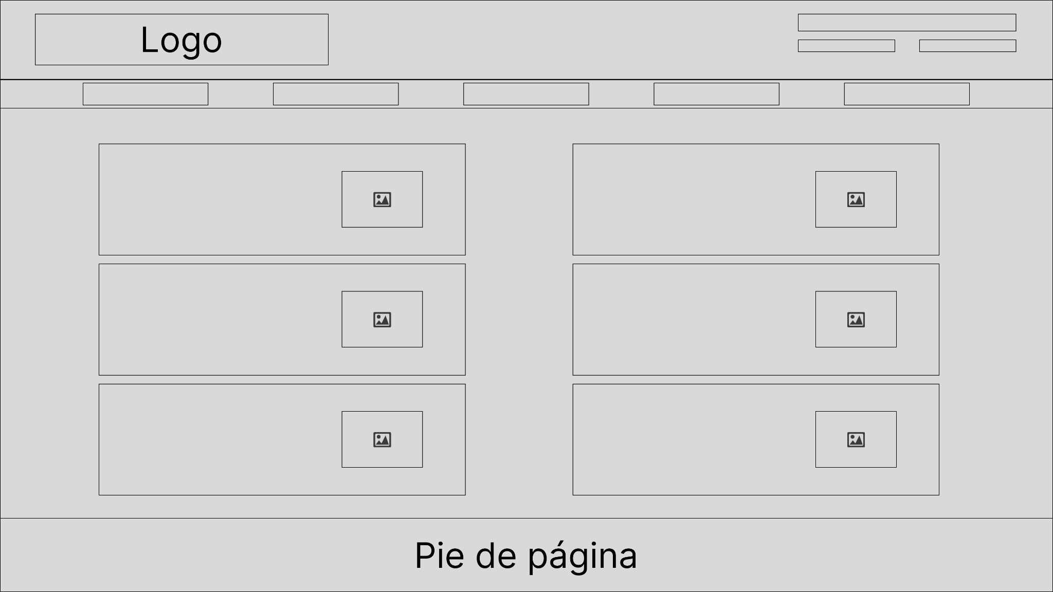
Wireframes - Actividades
Link a Figma

Slide 5
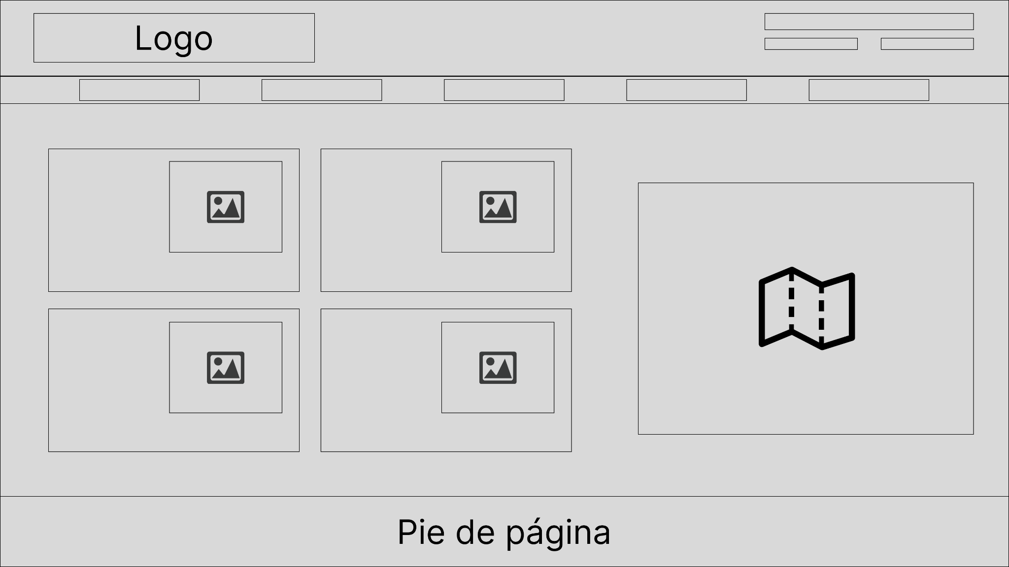
Wireframes - Alojamientos
Link a Figma

Slide 6
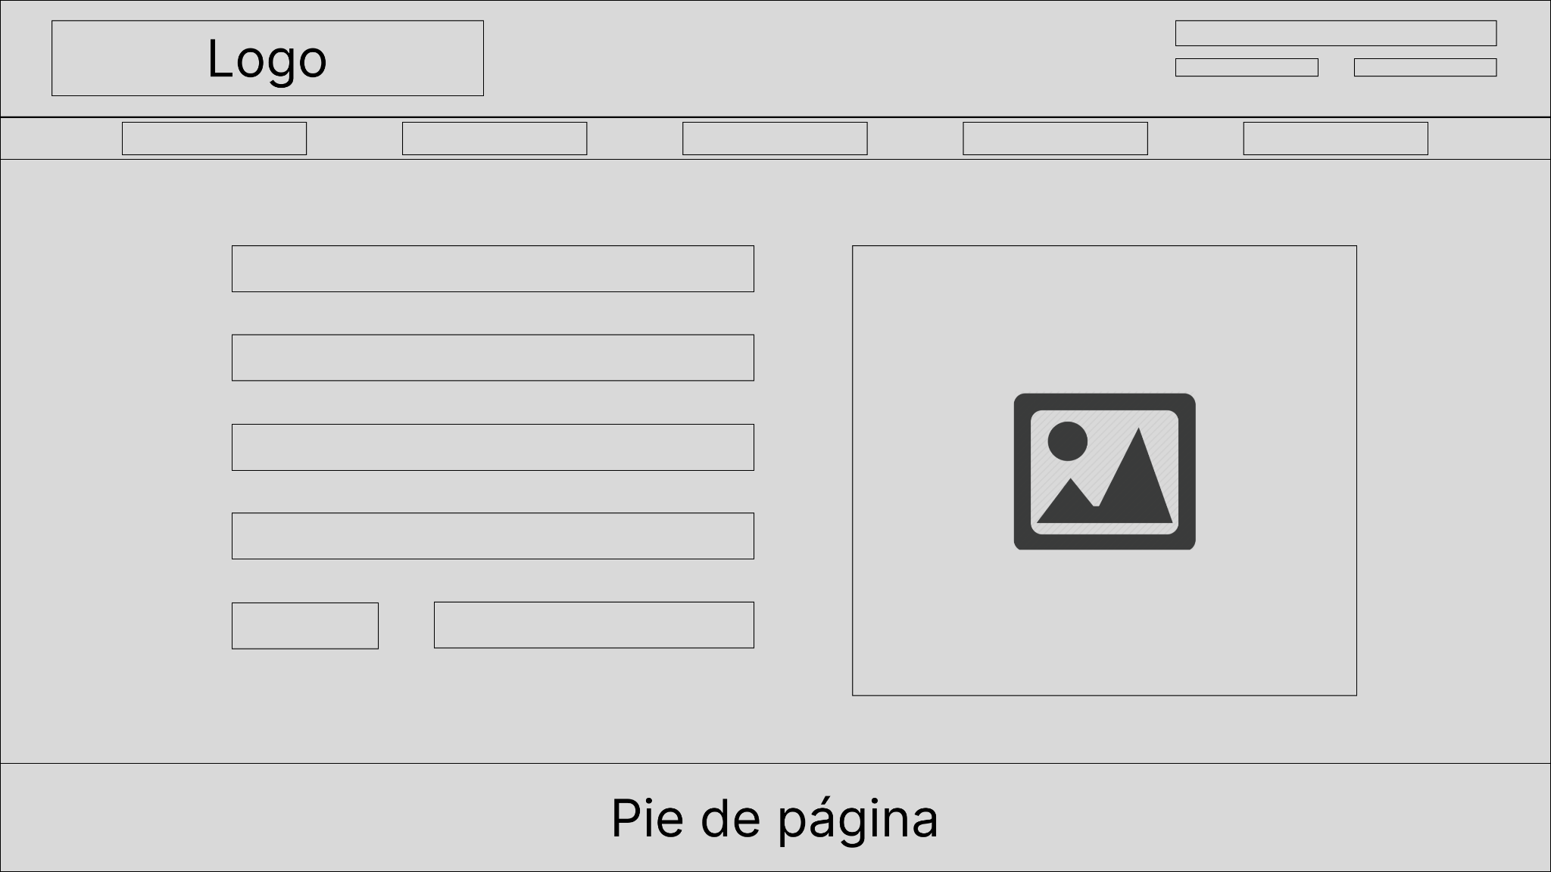
Wireframes - Contacto
Link a Figma

